Slide 1
PROBLEMAS SOCIALES
DESEMPLEO

Slide 2
El desempleo
Conceptos fundamentales
¿Qué es el desempleo?
La legislación social
Los sindicatos y la negociación colectiva
Los salarios de eficiencia
La búsqueda de empleo

Slide 3
¿Qué es el desempleo?
El desempleo es el conjunto de personas que desean trabajar y no encuentran empleo
El desempleo representa una subutilización de recursos para producir
Dos problemas distintos:
Corto plazo
Largo plazo

Slide 4
¿Qué es el desempleo?
Corto plazo:
El desempleo es cíclico
Largo plazo:
El desempleo es natural

Slide 5
¿Qué es el desempleo?
¿Cómo medir el desempleo?
Tasa de actividad
Tasa de paro
Tasa de ocupación

Slide 6
¿Qué es el desempleo?
¿Cómo medir el desempleo?
Tasa de desempleo =
(IV Trimestre 2002)
Desempleados
2118,2
=
=
11,45%
Población activa
18495,4

Slide 7
¿Qué es el desempleo?

Slide 8
¿Qué es el desempleo?
¿Cómo medir el desempleo?
Tasa de actividad=
(IV Trimestre 2002)
Población activa
18495,4
=
=
54,30%
Población civil adulta
34060,9
¿Qué es lo que ha provocado que la tasa de actividad aumentase a lo largo del tiempo?

Slide 9
¿Qué es el desempleo?
¿Cómo medir el desempleo?
Tasa de ocupación =
Población activa = Empleados + Desempleados
(IV Trimestre 2002)
Empleados
16377,3
=
=
88,54%
Población activa
18495,4

Slide 10
¿Qué es el desempleo?
La interpretación de los datos sobre la población activa
Empleo
16,4 millones
1,3
1,5
1,6
1,6
Desempleo
2,1 millones
Inactivos
15,6 millones
1,0
0,8

Slide 11
¿Qué es el desempleo?
Las variaciones de la tasa de desempleo
Resumen:
Cuando el desempleo es alto:
aumenta la probabilidad de que los trabajadores pierdan el empleo.
disminuye la probabilidad de que los desempleados encuentren otro trabajo.
aumenta la duración del desempleo.

Slide 12
¿Qué es el desempleo?
Conceptos fundamentales
La tasa natural de desempleo: tasa normal de desempleo en torno a la cual fluctúa la tasa de desempleo
Desempleo cíclico: desviación del desempleo de su tasa natural
Trabajadores desanimados: personas a las que les gustaría trabajar pero han renunciado a buscar empleo

Slide 13
¿Qué es el desempleo?
El desequilibrio en el mercado de trabajo
Paro
Oferta de trabajo
Salario real, W/P
A
B
ω +
ω^{e}
Demanda de trabajo
N^{d}
N^{e}
N^{s}
Trabajadores, N

Slide 14
Las causas del desempleo
El desempleo de búsqueda o friccional
El desempleo estructural:
La legislación sobre el salario mínimo
Los sindicatos y la negociación colectiva
Los salarios de eficiencia

Slide 15
Legislación sobre el salario mínimo
Un salario mínimo muy alto:
Paro
Oferta de trabajo
Salario real, W/P
ω _{MIN}
Demanda de trabajo
N^{d}
N^{s}
Trabajadores, N

Slide 16
Legislación sobre el salario mínimo
Los salarios mínimos son muy altos en relación al salario medio en Europa
Puede ser la causa del alto desempleo juvenil o de trabajadores poco cualificados
Nunca podrá ser la causa fundamental del alto desempleo total

Slide 17
Los sindicatos y la negociación colectiva
Un sindicato es una asociación de trabajadores que negocia con las empresas los salarios y las condiciones de trabajo
La negociación colectiva es el proceso por el que sindicatos y empresas negocian las condiciones de trabajo
Los trabajadores sindicados ganan entre un 10 y un 20% más

Slide 18
¿Son buenos o malos los sindicatos?
A favor
En contra
Contrapesan el enorme poder de las empresas
Ayudan a las empresas a responder eficientemente a las preocupaciones de los trabajadores
Al fijar salarios superiores a los de equilibrio reducen la demanda de trabajo, provocan desempleo y reducen los salarios del resto de trabajadores

Slide 19
Los salarios de eficiencia
Las empresas pagan a los trabajadores salarios superiores a los de equilibrio para estimular su productividad
Efectos: reducen la demanda de trabajo y aumentan el desempleo

Slide 20
¿Por qué hay salarios de eficiencia?
Los salarios de eficiencia mejoran:
La salud
La rotación
El esfuerzo
La calidad
De los trabajadores

Slide 21
La búsqueda de empleo
La búsqueda de empleo es el proceso por el que los trabajadores encuentran un empleo adecuado dados sus gustos y cualificaciones
Durante este período se produce el desempleo de búsqueda o friccional

Slide 22
El desempleo de búsqueda
Es inevitable porque
no hay información perfecta entre gustos, cualificaciones y vacantes
exige costes de ajuste (desplazamientos geográficos o sectoriales)
Puede reducirse con las oficinas de búsqueda de empleo y los programas públicos de formación
Puede aumentar con los seguros de desempleo

Slide 23
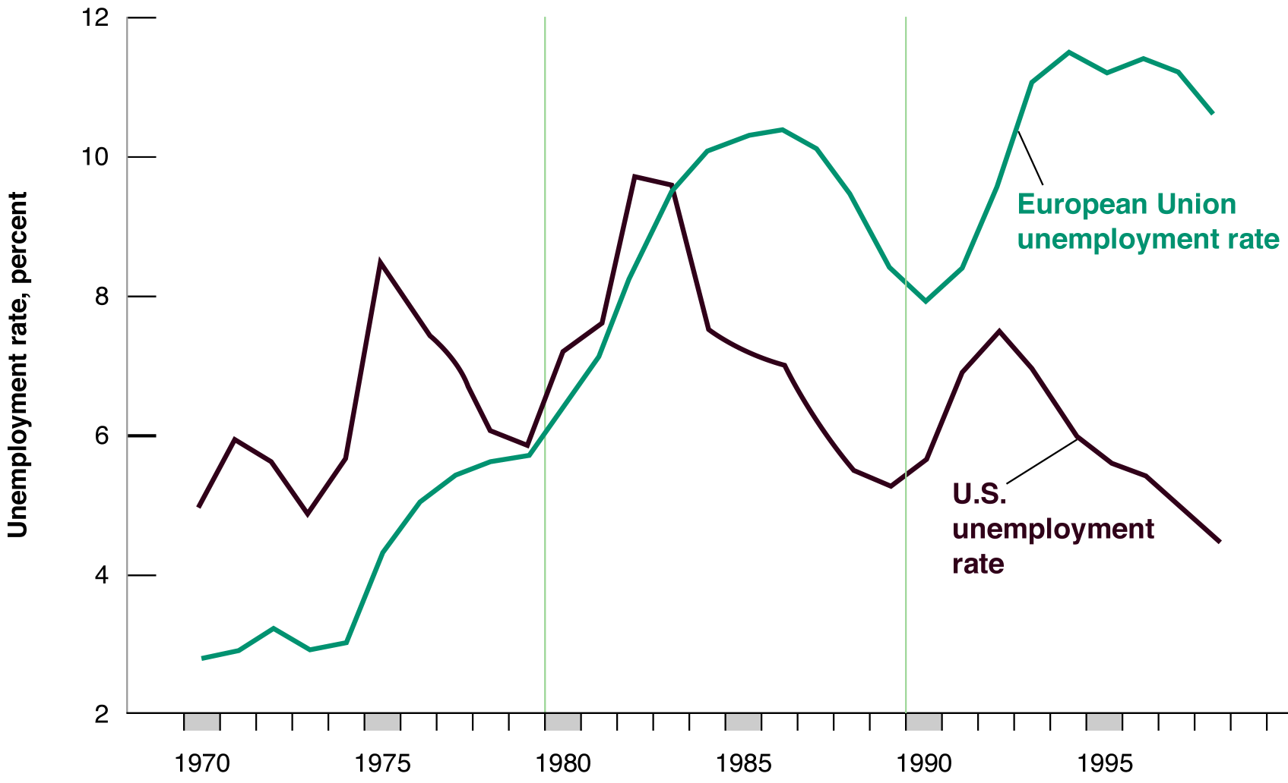
El elevado desempleo en Europa
El desempleo en Europa
Las tasas de desempleo en la Unión Europea y en Estados Unidos, 1970-1998
Tasa de desempleo de la UE
Tasa de desempleo (%)
Tasa de desempleo de Estados Unidos

Slide 24
Posibles causas del elevado desempleo
El desempleo en Europa
Las rigideces del mercado de trabajo
Las rigideces de los mercados de trabajo europeos (euroesclerosis) puede ser la causa del elevado desempleo europeo.
Los salarios sólo representan una parte de los costes laborales.
Elevados costes de despido
El poder de los sindicatos europeos
Prestaciones por desempleo más generosas
Los salarios mínimos son altos en proporción con el salario medio

